Slide 1
Paracetamol

Slide 2
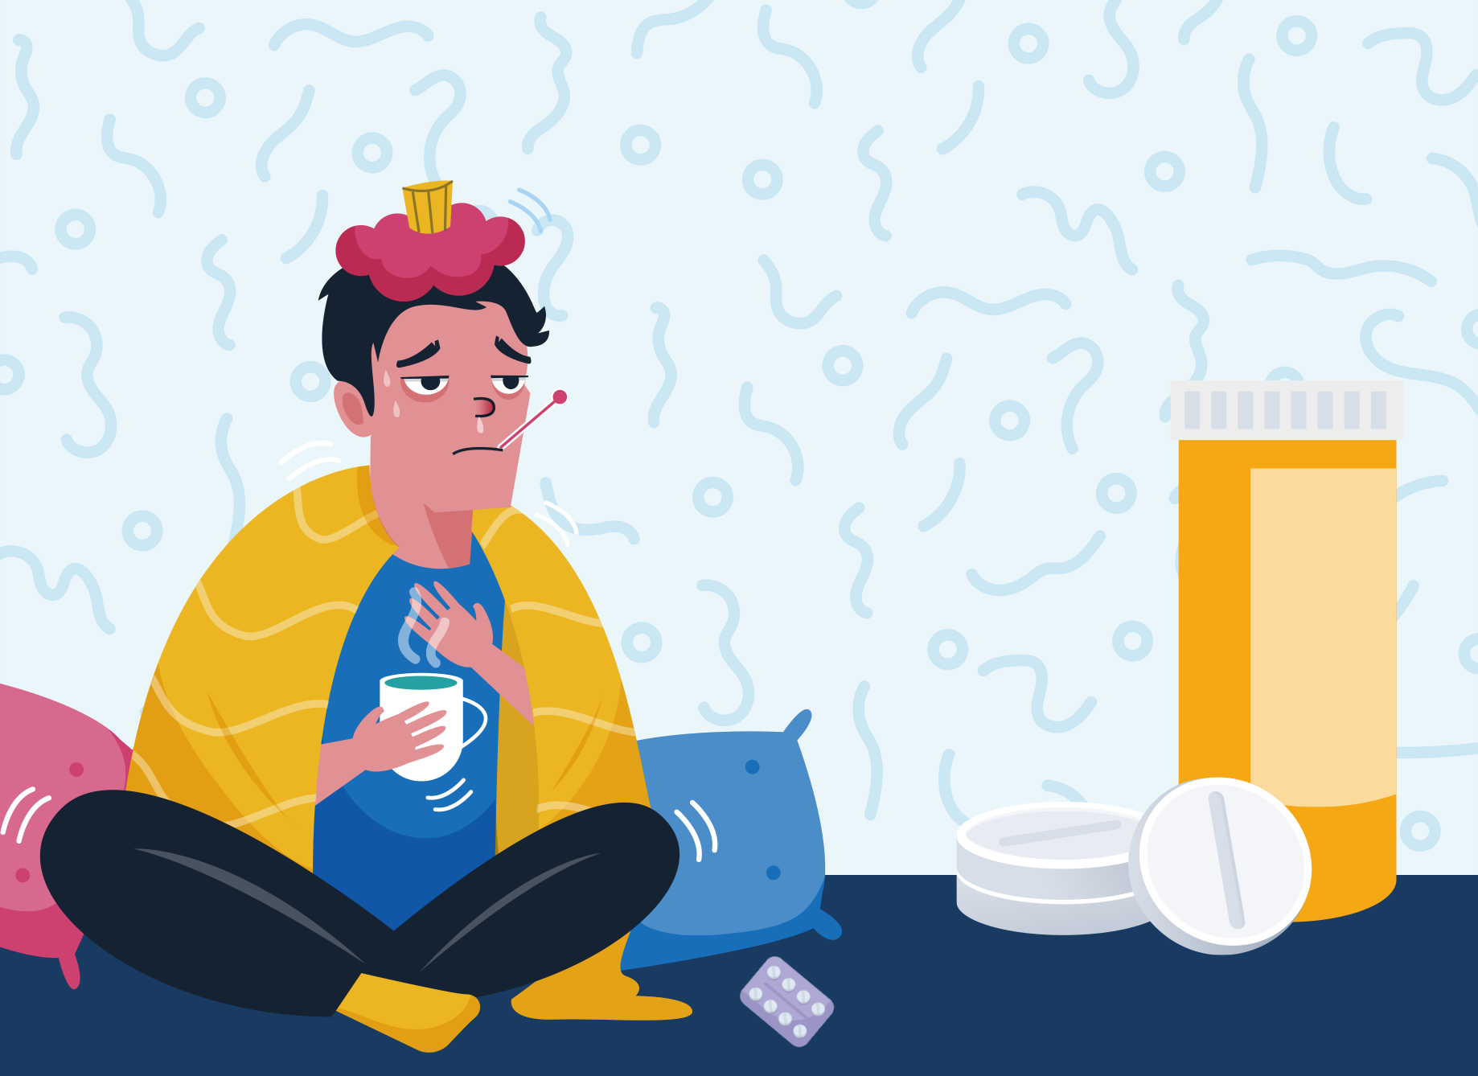
Infografía: Paracetamol
*Imagen referencial de la situación
Notes:
Descargue la infografía de la sección de recursos de la situación.

Slide 3
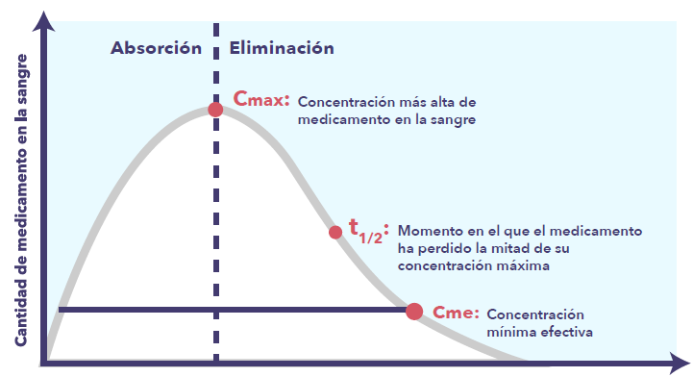
Infografía: Paracetamol
¿Para qué se utiliza el paracetamol?
¿Qué significa etapas de absorción y eliminación de un medicamento?
¿Cuál es la vida media de un medicamento?
¿Qué es importante a la hora de tomar un medicamento como el paracetamol?

Slide 4
Presentación del problema
Una persona adulta se toma una dosis de paracetamol de 500 mg, a las 9:00 am.
¿A qué hora se reduce a la mitad la concentración (vida media) de este medicamento en el torrente sanguíneo?
¿En qué hora estimas que la concentración del medicamento descienda por debajo de 60 mg en el organismo, llegando al punto en el que posiblemente ya no produzca efecto alguno?

Slide 5
Actividad 1
Una persona adulta se toma una dosis de paracetamol de 500 mg a las 9:00 a. m. Considerando que, desde el momento que alcanza su concentración máxima en la sangre, el medicamento se elimina a una tasa del 30 % por hora, completa la siguiente tabla con la cantidad de paracetamol en el torrente sanguíneo.

Slide 6
Actividad 1
Hora | Tiempo desde la máximo concentración de la dosis (h) | Medicamento activo en la sangre (mg)
10:00 | 0 | 450
11:00 | 1 | 315
12:00 | 2 | 220,5
13:00 | 3 | 154,35
14:00 | 4 | 108,05
15:00 | 5 | 75,63
16:00 | 6 | 52,94

Slide 7
Actividad 1
Hora | Tiempo desde la máximo concentración de la dosis (h) | Medicamento activo en la sangre (mg)
10:00 | 0 | 450
11:00 | 1 | 315
12:00 | 2 | 220,5
13:00 | 3 | 154,35
14:00 | 4 | 108,05
15:00 | 5 | 75,63
16:00 | 6 | 52,94

Slide 8
Actividad 1
Gráfica la concentración de paracetamol en el organismo del problema anterior. Recuerda colocar los nombres de los ejes.

Slide 9
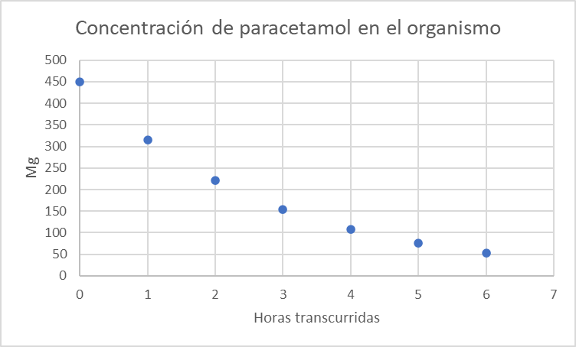
Actividad 1
Gráfica la concentración de paracetamol en el organismo del problema anterior. Recuerda colocar los nombres de los ejes.

Slide 10
Actividad 1
a) ¿A qué hora se reduce a la mitad la concentración (vida media) de este medicamento en el torrente sanguíneo?

Slide 11
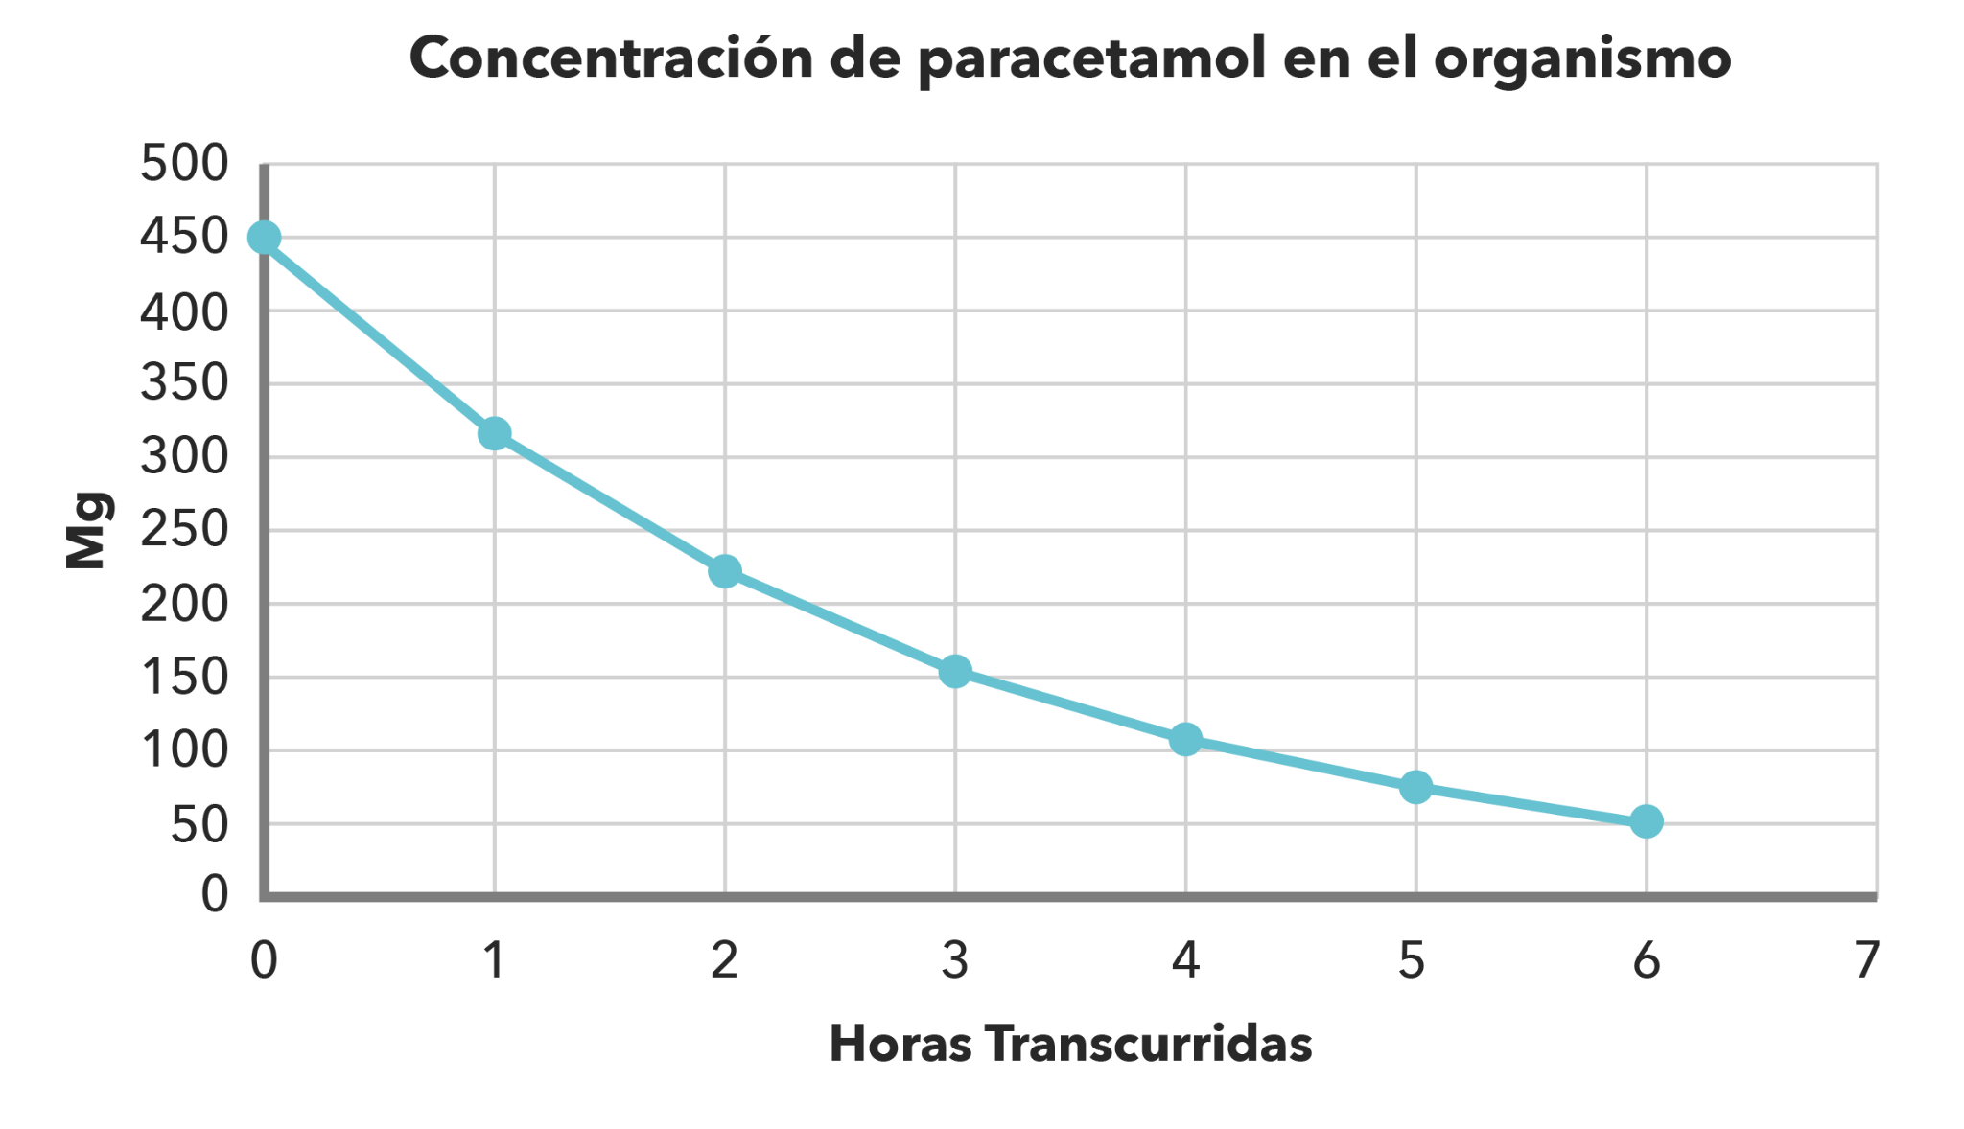
Actividad 1
a) ¿A qué hora se reduce a la mitad la concentración (vida media) de este medicamento en el torrente sanguíneo?
Un poco antes de las 12:00.
10:00
12:00

Slide 12
Actividad 1
b) ¿En qué hora la concentración del medicamento desciende por debajo de 60 mg en el organismo, posiblemente llegando al punto en que ya no produzca efecto alguno?

Slide 13
Actividad 1
b) ¿En qué hora la concentración del medicamento desciende por debajo de 60 mg en el organismo, posiblemente llegando al punto en que ya no produzca efecto alguno?
Aproximadamente a las 16:00.
10:00
16:00

Slide 14
Actividad 1
¿Cuánto tiempo ha pasado cuando la cantidad de miligramos en la sangre alcanza los 350 mg?

Slide 15
Actividad 1
¿Cuánto tiempo ha pasado cuando la cantidad de miligramos en la sangre alcanza los 350 mg?
Aproximadamente a las 16:00.
10:00

Slide 16
Actividad 1
Escribe una ecuación para modelar la relación entre el número de horas t desde que se alcanza la concentración máxima y los miligramos de medicamento activo, C. Corrobora el modelo con tu tabla de valores.

Slide 17
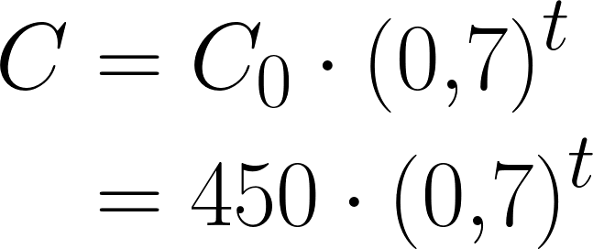
Actividad 1
Escribe una ecuación para modelar la relación entre el número de horas t desde que se alcanza la concentración máxima y los miligramos de medicamento activo, C. Corrobora el modelo con tu tabla de valores.

Slide 18
Función exponencial
La función exponencial de puede generalizar como:
con a un real distinto de cero y b un real positivo distinto de 1.
Su dominio es el conjunto de todos los número reales.
Su recorrido es el conjunto de todo los números reales positivos.

Slide 19
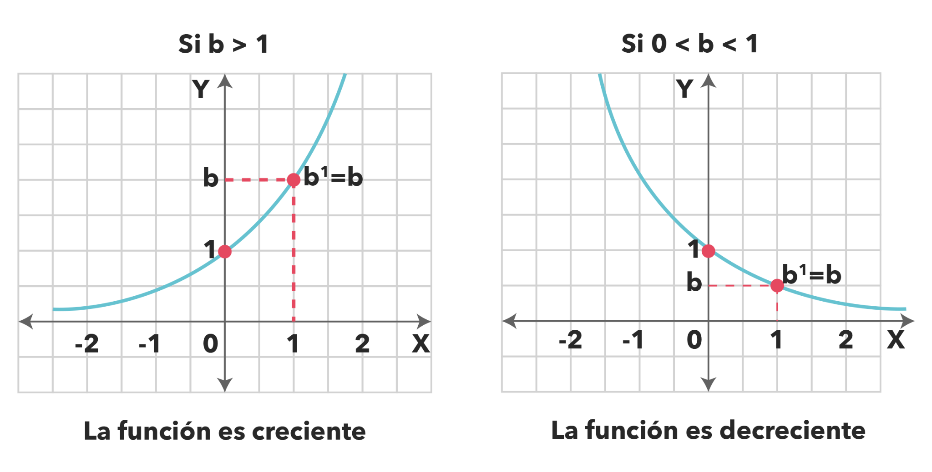
Función exponencial

Slide 20
Actividad 1
Ocupando este modelo, ¿en cuántas horas se eliminará completamente el medicamento (menos de 1 mg)?

Slide 21
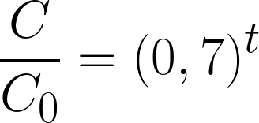
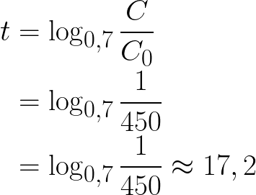
Actividad 1
Ocupando este modelo, ¿en cuántas horas se eliminará completamente el medicamento (menos de 1 mg)?

Slide 22
Actividad 1
Ocupando este modelo, ¿en cuántas horas se eliminará completamente el medicamento (menos de 1 mg)?
Según el modelo al superar las 18:00 horas, la concentración es menor a 1 mg.

Slide 23
Actividad 1
El paracetamol de 500 mg se recomienda tomarlo cada 6 horas, explica en base a lo trabajado una posible respuesta a esta indicación.

Slide 24
Actividad 1
El paracetamol de 500 mg se recomienda tomarlo cada 6 horas, explica en base a lo trabajado una posible respuesta a esta indicación.
Según el modelo al cabo de 6 horas quedan 50 mg de paracetamol.
Por lo tanto, ya es momento de tomar otro paracetamol.

Slide 25
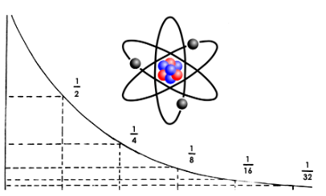
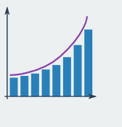
Sistematización
Las funciones exponenciales permiten modelar muchos fenómenos del mundo real que involucran crecimiento o decrecimiento, tales como crecimiento poblacional, desintegración radiactiva o interés compuesto, entre otros.

Slide 26
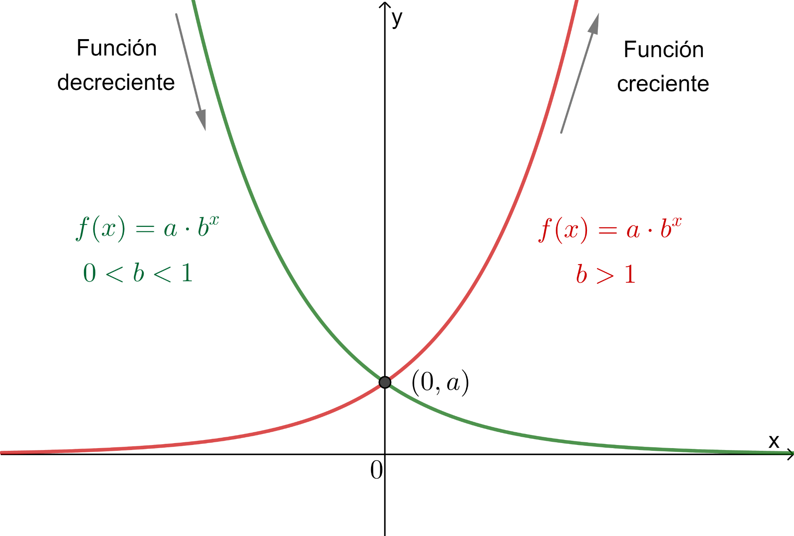
Sistematización
Las funciones exponenciales son aquellas que pueden ser representadas de la forma f(x) = a ⋅ b^{x}, con a un real distinto de cero y b un real positivo distinto de 1.

Slide 27
Sistematización
Es posible determinar la concentración de paracetamol en la sangre para cierto tiempo t a partir de la expresión C = C₀ ⋅ (0,7)^{t}.
Para determinar a qué tiempo t se alcanza cierta concentración, es necesario usar la definición de logaritmo.

Slide 28
Sistematización
Al ingerir un medicamento como el paracetamol, resulta esencial tener en cuenta el periodo de absorción inicial. Una vez que se alcanza la concentración máxima, podemos entender la vida media del medicamento y observar cómo disminuye de manera exponencial en la corriente sanguínea.
horas

Slide 29
Paracetamol

